Slide 1
界面原型迭代评审
项目名称：Endless Memories
第 23 小组
Notes:
亮亮图文旗舰店https://liangliangtuwen.tmall.com

Slide 2
1
界面原型演示
评审和测试
4
目 录
2
软件特性
经验与教训
5
CONTENTS
3
任务完成情况

Slide 3
界面原型演示

Slide 4
软件特性

Slide 5
软件特性
开发平台
项目类型
质量，剧情为先
确定项目
软件特性
软件产生初衷
市场调查
课程要求
本身兴趣
容量小，个体消费高
饱和度低，需求大

Slide 6
市场调查
平均消费水平高
体量小
VR设备的平均价格为3000到4000人民币左右
Steam游戏平台2019年VR玩家占到总用户的数据，为1.16%，而具体的体量约为116万。
饱和度低
优质内容需求大
2019年4月Steam平台总应用数量为59201款，其中VR的应用数量仅达到4171款，占比仅为7.0%
在2019年对VR玩家进行的一次调研报告中，，在问题“什么情况下愿意经常使用VR“中，有78%的玩家表示希望有更多好玩的游戏。

Slide 7
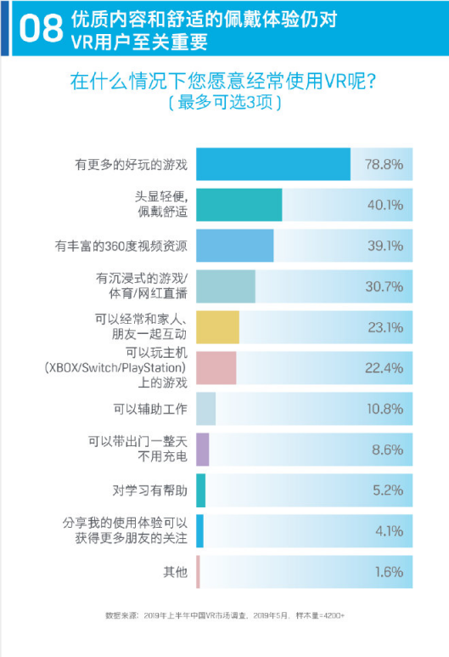
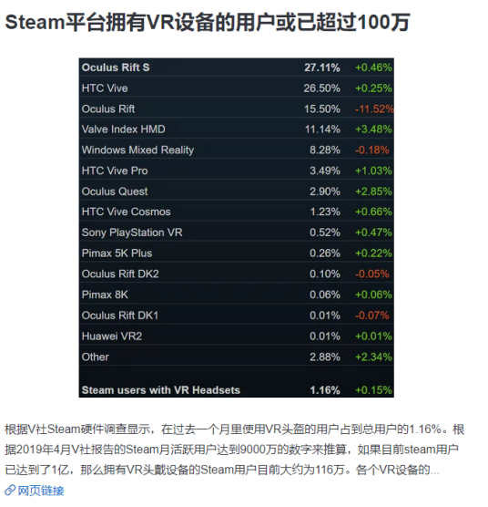
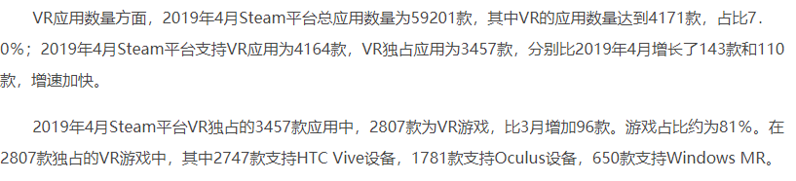
市场调查

Slide 8
任务完成情况

Slide 9
任务完成情况
界面的UI
游戏内界面与场景交互
游戏场景搭建
进阶功能
主题界面：主界面，设置界面，退出界面
游戏内界面：背包界面，地图界面，游戏内设置界面，关键物品界面，细节详情界面
界面路由，物体查看，人物走动，碰撞检测，捡起物品
游戏场景模型导入，人物模型导入，背景音乐搭配，追赶者的追赶逻辑
双人联机实现

Slide 10
评审与测试

Slide 11
评审和测试
UI界面
玩家操作
主界面的各项功能正常使用
背包与游戏内物品的交互
界面设计与游戏风格是否吻合
玩家走动的基本功能
玩家查看物品的操作
玩家与模型穿模的问题
追赶者
进阶功能
追赶系统的正确性，
后期曾返工过一次
联网联机是否正常
是否能够正常进行游戏

Slide 12
变更和返工
追赶者无视障碍物
进阶功能的冲突
对鬼能够行走的地形进行了限制，目前已经不会再发生无视场景内物品行走的问题了。
目前冲突已经解决，无需返工。
玩家与场景内物体发生穿模
游戏界面之间缺乏逻辑管理
编写了新的script来对游戏内的各个界面进行管理
目前已经通过调整碰撞检测时的半径大小来防止玩家与场景内各个物体距离太近，由此解决了穿模的问题，但是在查看自己的脚的时候还是会有这个问题，需要返工。
界面风格与游戏主调冲突
经过讨论后确定了统一的且契合游戏主题的界面风格，并且运用到了目前游戏内所有的UI界面上。

Slide 13
经验与教训
Notes:
剧本

Slide 14
谢谢大家
THANKS FOR WATCHING
2020-6-15
医疗门诊预约系统

